Slide 1
화면 설계서!!!!
프로젝트5
이조오오오오오오온
2조오오오오오으아아으아으아으아ㅡ아으ㅏ으아

Slide 2

[ 화면설계 ] 메인 페이지 – 사용자
화면코드
hj_user_w_main
1. 네비게이션 바
2. 슬라이드 형식 배너
# | 기능
1 | 네비게이션 바 - 로고, 프로젝트 오픈 신청, 펀딩, 스토어 이동을 위한 드롭다운 메뉴, 회원가입, 로그인 버튼, 알림 버튼
2 | 슬라이드 형식 배너 - 광고형식, 관리자가 등록
3 | 추천 프로젝트 리스트 - 관리자가 선택한 프로젝트, 마감 직전 프로젝트, 리워드 또는 펀딩 성공 상품
3. 추천 프로젝트 리스트

Slide 3
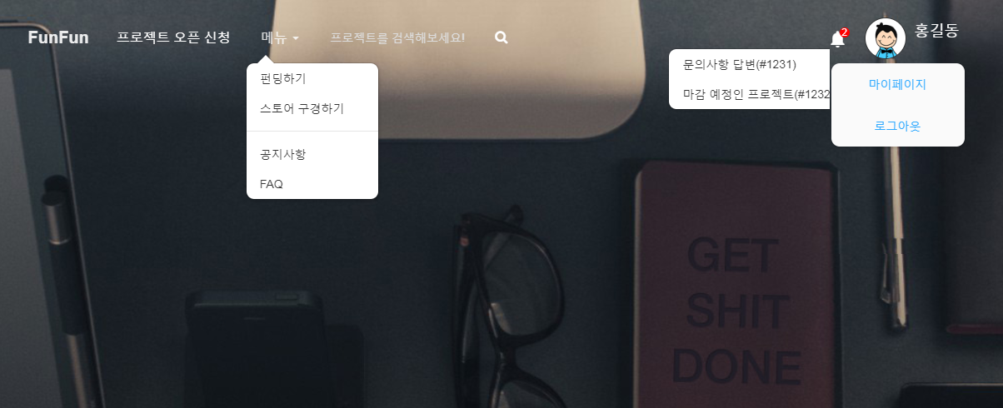
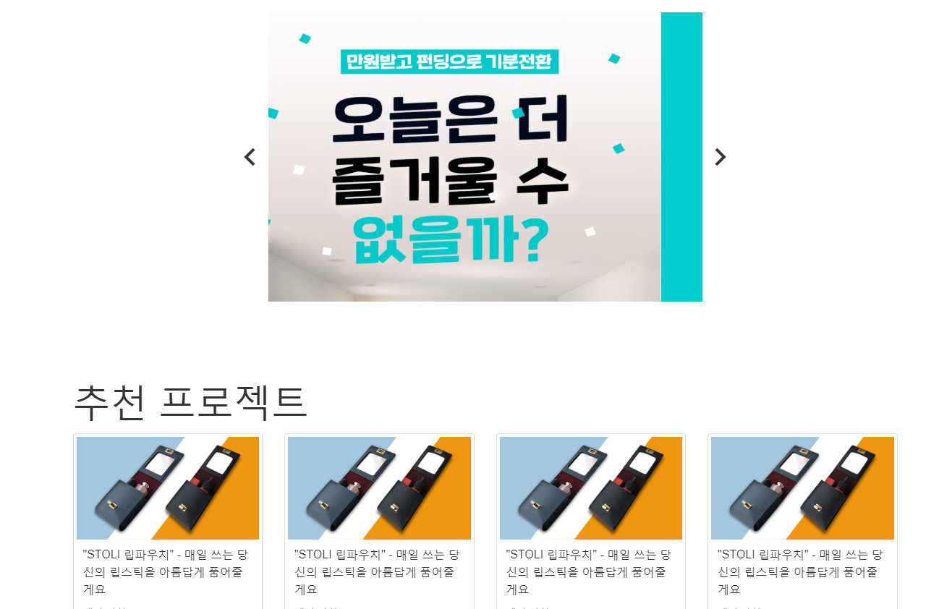
[ 화면구현 ] 메인 페이지 - 사용자
네비게이션 메뉴
로그인 – 세션으로 구현
각 메뉴로 이동할 수 있는 버튼
바로 프로젝트 검색결과를 확인할 수 있는 검색 바
내가 문의한 사항에 답변이 달리거나 찜한 프로젝트의 마감일이 3일 남았을 때 알리는 알림창
마이페이지, 로그아웃으로 이동할 수 있는 버튼
추천 프로젝트
회원의 관심 카테고리에 따라 추천 프로젝트 표시
스크롤 움직일 시 계속 로딩

Slide 4
[ 화면설계 ] 회원가입 페이지 – 사용자
화면코드
Hj_user_w_signup
회원가입 폼
이메일 입력 [ ]
이름 입력 [ ]
비밀번호 입력 [ ]
비밀번호 확인 [ ]
관심 카테고리 설정 [ ]
[회원 가입]
# | 기능
1 | 회원가입 폼 - 이메일, 이름, 비밀번호, 관심 카테고리를 입력하여 회원 가입.
2
3
4
5

Slide 5
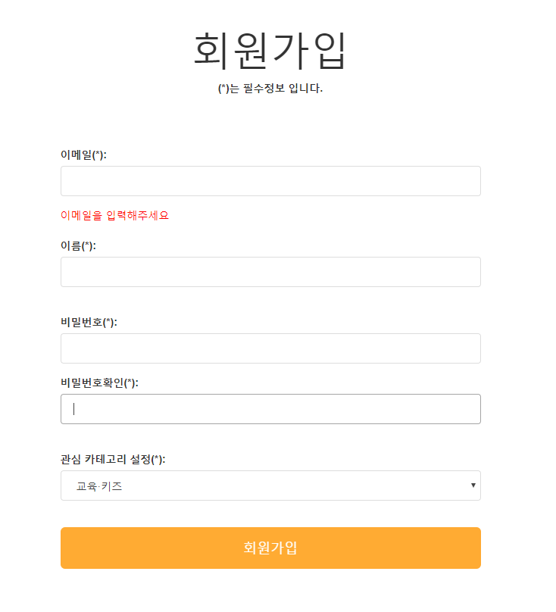
[ 화면구현 ] 회원가입 페이지 - 사용자
이메일 검증
이메일을 입력하고 Focusout 시 이메일 중복 확인
정규 표현식을 사용하여 이메일 형식이 올바른지 확인
비밀번호 검증
비밀번호가 8~20자 문자와 숫자의 조합인지 정규표현식을 통해 확인
입력한 비밀번호와 비밀번호확인이 일치하는지 확인
필수정보 입력검증
필수정보가 모두 채워졌는지 검증

Slide 6
ㅇ
[ 화면설계 ] 로그인 페이지 – 사용자
화면코드
Hj_user_w_login
1. 로그인
# | 기능
1 | 로그인 - 아이디(가입 시 사용한 이메일)와 비밀번호를 입력하여 로그인, 아이디/비밀번호 찾기 버튼을 눌러 찾기 페이지로 이동
2
3
4
5
아이디 입력
비밀번호 입력
아이디/비밀번호 찾기
로그인

Slide 7
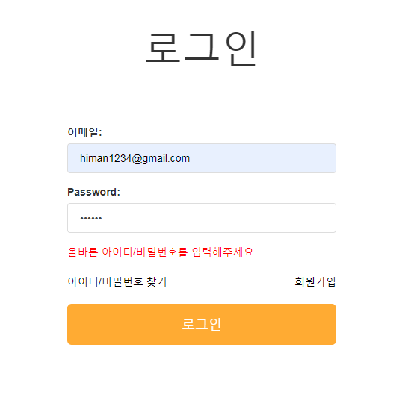
[ 화면구현 ] 로그인 페이지 - 사용자
이메일 및 비밀번호 검증
이메일을 입력하고 비밀번호를 입력한 후 로그인 클릭 시, JqueryAJAX를 통해서 이메일, 비밀번호 일치 여부 확인 후 일치하지 않으면 알림
일치하는 경우 세션에 회원정보를 저장하고 메인페이지로 이동

Slide 8
ㅇ
[ 화면설계 ] 아이디/비밀번호 찾기 페이지 – 사용자
화면코드
Hj_user_w_findAccount
아이디찾기 | 비밀번호찾기
가입 시 등록한 이메일 주소 입력
# | 기능
1 | 아이디 찾기 - 가입 시 입력한 이메일 주소를 입력하여 가입 여부 확인
2
3
4
5
확인

Slide 9
ㅇ
[ 화면설계 ] 아이디/비밀번호 찾기(비밀번호 찾기)– 사용자
화면코드
Hj_user_w_findAccount
아이디찾기 | 비밀번호찾기
가입 시 등록한 이메일 주소 입력
# | 기능
1 | 비밀번호 찾기 가입 시 등록한 이메일 입력 시 임시비밀번호 발송
2
3
4
5
확인

Slide 10
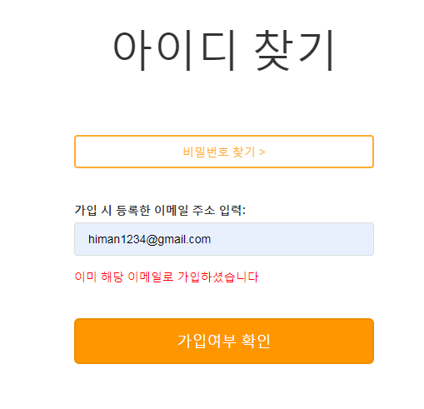
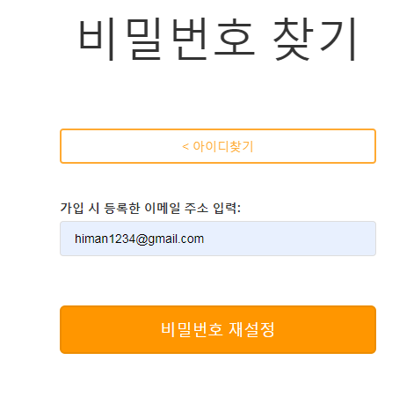
[ 화면구현 ] 아이디/비밀번호 찾기 - 사용자
아이디 찾기 및 비밀번호 찾기
한 화면에서 페이지 이동 없이 아이디 찾기와 비밀번호 찾기를 사용하기 위해서 Vue.js 이용
아이디 찾기의 경우 가입 시 등록한 이메일 주소를 입력하고, 가입여부 확인하면 가입여부 표시
비밀번호 찾기는 가입 시 등록한 이메일 주소를 입력하고, 비밀번호 재설정을 클릭하면 팝업창이나 모달창이 호출되지 않고, 입력창 아래에 새로운 Input태그가 생성되어 재설정할 수 있도록 구현 예정..

Slide 11

[ 화면설계 ] 메인 페이지 – 사용자
화면코드
hj_user_m_main
1. 상단바
2. 슬라이드 형식 배너
# | 기능
1 | 상단바 - 로고, 마이페이지 이동을 위한 버튼, Drawer 메뉴 호출을 위한 삼단 버튼
2 | 슬라이드 형식 배너 - 광고형식, 관리자가 등록
3 | 추천 프로젝트 리스트 - 관리자가 선택한 프로젝트, 마감 직전 프로젝트, 리워드 또는 펀딩 성공 상품
4
5
3. 추천 프로젝트 리스트

Slide 12
[ 화면설계 ] 메인 페이지(Drawer menu) – 사용자
화면코드
hj_user_m_main
1. 상단바
1. 프로필 정보
2. 슬라이드 형식 배너
# | 기능
1 | 프로필 정보 - 프로필정보가 표시되며, 비 로그인 시 로그인하기 메뉴가 표시됨, 로그인 이후에 클릭 시 마이 페이지로 이동
2 | 2. 프로젝트 오픈 신청 - 프로젝트 오픈 신청 메뉴로 이동하며, 메이커 등록이전에는 메이커 등록 페이지로 이동.
3 | 3. 펀딩하기, 스토어 이동 -펀딩하기 또는 스토어로 이동하는 버튼, 공지사항 FAQ, QnA로 이동하는 버튼
4
2. 프로젝트 오픈 신청
3. 추천 프로젝트 리스트
3. 펀딩하기, 스토어로 이동,
공지사항, FAQ, QnA로 이동

Slide 13

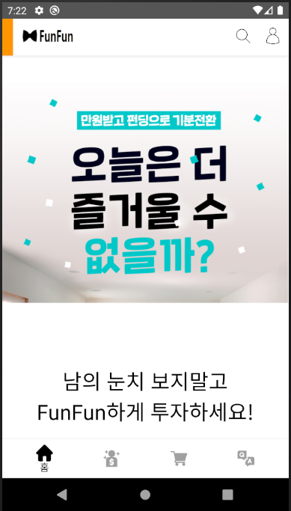
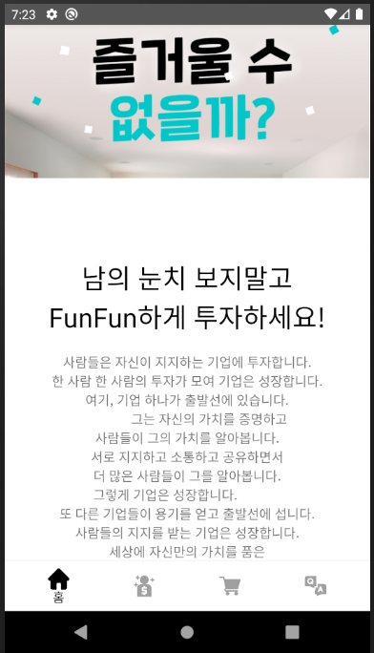
[ 화면구현 ] 메인 페이지 - 사용자
레이아웃
CoordinatorLayout 사용하여 상단바(액션바), 하단바(네이게이션 메뉴) 구현
스크롤 시 상단바가 사라지도록 구현
중앙의 컨텐츠는 프래그먼트로 구현
네비게이션 메뉴를 통한 프래그먼트 변경
클릭 시 해당 내용으로 프래그먼트를 변경

Slide 14
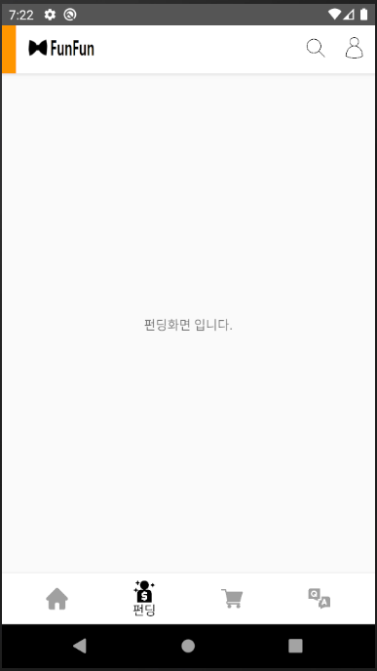
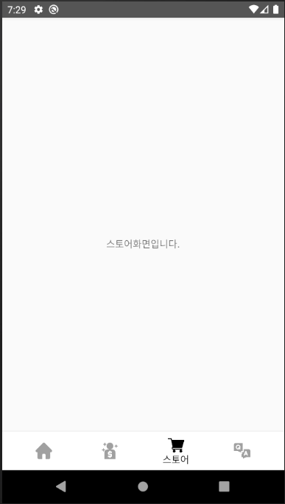
[ 화면구현 ] 메인 페이지 - 사용자
액션바의 메뉴 아이콘
클릭 시 마이페이지 혹은 검색 액티비티로 이동
네비게이션 메뉴를 통한 프래그먼트 변경
클릭 시 해당 내용으로 프래그먼트를 변경

Slide 15
ㅇ
[ 화면설계 ] 로그인 페이지 – 사용자
화면코드
hj_user_m_main_login
1. 로그인
# | 기능
1 | 로그인 - 아이디(가입 시 사용한 이메일)와 비밀번호를 입력하여 로그인, 비밀번호 찾기 버튼을 눌러 찾기 페이지로 이동
2
3
4
5
아이디 입력
비밀번호 입력
아이디/비밀번호 찾기
로그인

Slide 16
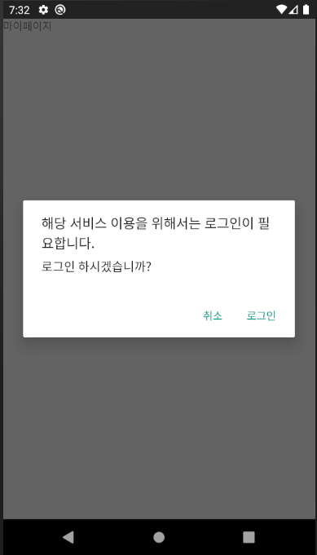
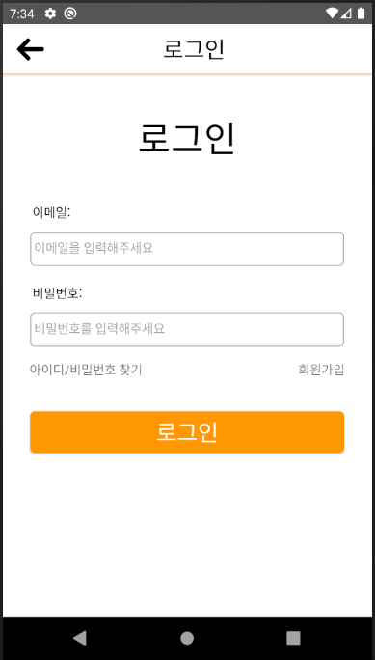
[ 화면구현 ] 로그인 페이지 - 사용자
마이페이지로 이동한 경우
마이페이지로 이동하였을 때, 로그인상태가 아닌 경우 알림창 호출
알림창의 로그인 버튼을 클릭하여 로그인 액티비티로 이동
로그인
이메일, 비밀번호를 입력 후 로그인 버튼을 클릭하여 로그인

